Slide 1
Informalidad y sus efectos tributarios
Noviembre 2023
Carlos Boada C.
Soledad Recabarren G.

Slide 2
Estadísticas de las empresas en Chile

Slide 3
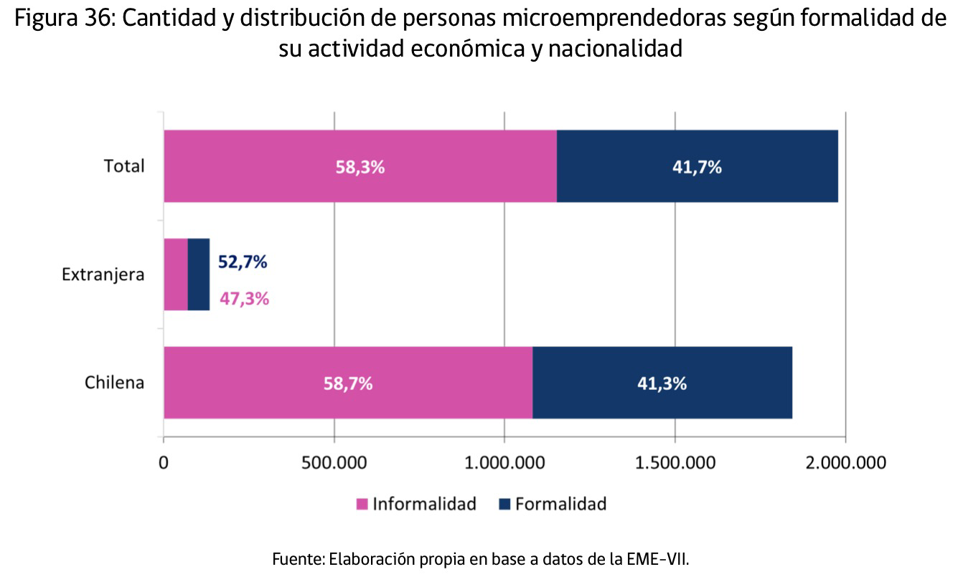
Reconociendo el mundo real en Chile. Informalidad
EME 7… 2021

Slide 4
Informalidad
Un estudio de la Cámara de Comercio de Chile, realizado a fines del 2020, establece que la informalidad digital, esto es, las ventas del comercio informal on-line, genera ventas de US$1.200 millones al año aproximadamente.
Por cuenta propia y dependientes privados: 85,5% del total de la población ocupada informal, registrando tasas de ocupación informal de 67,0% y 14,8%, respectivamente.
¿Cuándo una persona es ocupada informal? Las personas ocupadas informales son quienes trabajan de forma dependiente, pero sin acceso a seguridad social (salud y AFP) por su vínculo laboral. También lo son aquellas que trabajan de manera independiente en una empresa, negocio o actividad que pertenece al sector informal. Los familiares no remunerados del hogar también se consideran personas ocupadas informales.

Slide 5
Por qué tenemos tantos informales:
1.- Porque es “preferible” no pagar que pagar: Tema cultural, valórico, y de responsabilidades de quien adquiere o contrata a un informal. Se requiere: Educación cívica, y poner el pago por la informalidad en quién contrato el servicio o compra al informal;
2.- Porque los requisitos (Permisos) son caros y lentos: Los emprendimientos de bajo impacto debieran obtener sus permisos ex post, y con responsabilidad funcionarias, incluidas la destitución si no están los pronunciamientos dentro de un plazo razonable, incluido en la propia ley;
3.- Porque el sistema permite actuar a los informales, no siendo un requisito la formalidad para gozar de los apoyos del Estado. Sin declaración como contribuyente, NO debiera haber beneficios, a menos que se esté en una lista de cesantes, con obligación de seguimiento como en USA. Caso Casino Ministerio de Hacienda.

Slide 6
Por qué tenemos tantos informales:
4.- Porque ser formal es caro (cumplimiento): Con la tecnología actual, ejemplo Estonia, un celular y una cuenta RUT debiera ser lo único necesario para ser formal.
5.- Porque los sistemas tributarios no son lo simple que debieran ser para un sector que igualmente quedaría exento de impuesto a la renta: Con las estadísticas actuales, y la distribución de los ingresos en las personas naturales, medidas como hacer obligatoria la contabilidad, sólo fomentará la informalidad.
6.- Porque subsidios y ayudas estatales están contempladas para los informales, y se castiga a los formales: Salud, educación, bonos, subsidios privilegian al que figura sin ingresos. El estado se engaña sólo, debiera premiar a los que son capaces de generar sus propios ingresos.

Slide 7
PROPUESTAS:
1.- Simplificación administrativa: Ventanilla única. Reducir la cantidad de trámites burocráticos necesarios para formalizar una empresa, incluyendo simplificar los procesos de registro, obtención de permisos, y cumplimiento de obligaciones fiscales. Vinculación directa con el municipio correspondiente. Sanciones efectivas a funcionarios públicos que no cumpla con los plazos legales para evacuar los trámites.
2. Beneficios fiscales: Ofrecer incentivos fiscales a las empresas formales, como reducción de impuestos o exenciones.
3. Acceso a financiamiento: Programas de garantía de crédito, líneas de crédito preferenciales o capacitación en gestión financiera.

Slide 8
4. Capacitación y asistencia técnica: Brindar capacitación y asistencia técnica a las empresas informales, con el requisito que se formalicen, puede ayudarles a adquirir los conocimientos y habilidades necesarios para actuar formalmente. Esto puede incluir programas de capacitación en gestión empresarial, contabilidad, marketing, entre otros.
5. Promoción de la formalización: Realizar campañas de sensibilización y promoción sobre los beneficios de la formalización , con casos de éxito de empresas formales, la realización de eventos y ferias empresariales, y la divulgación de información sobre los beneficios y requisitos de la formalización.
6.- Soluciones adecuadas para la realidad de cada una de las Regiones. Es importante tener en cuenta que los instrumentos más eficientes pueden variar según el contexto y las características específicas de cada región. Por lo tanto, es recomendable realizar un análisis detallado y adaptar las estrategias de incentivo a la realidad local.

Slide 9
Que hay que cambiar: Controles
El 100% de las personas debieran realizar su declaración de impuestos, como una declaración jurada del nivel de rentas, esto permitirá tener un universo mas claro de contribuyentes.
Los contribuyentes pymes deberían realizar sus compras identificándose con su RUT, a objeto de establecerse administrativamente niveles estimados de rentabilidad que permitan establecer en que momento requieren apoyo para salir de su sistema simplificado y evaluar el transito hacia una formalización mayor.
El hecho de establecer una masa de contribuyentes con su declaración jurada de rentas, permitirá optimizar el gasto de recursos fiscales en materia bonos, impuestos negativos, como por ejemplo devolver el IVA soportado en bienes de primera necesidad.

Slide 12
Informalidad y Pacto Fiscal
Los proveedores de POS, las plataformas que permiten la venta de bienes o servicios de terceros, así como los organismos públicos, deberán exigir inicio de actividades a los contribuyentes con los cuales realicen operen.
Las instituciones financieras, deberán informar cuando un contribuyente reciba una serie de transferencias de un número distinto de contribuyentes que de cuenta de la existencia de una actividad comercial.
Las plataformas de venta de bienes ubicadas en el extranjero se sujetarán a las normas de IVA simplificado implementado para los servicios digitales.
Se eliminará la exención de IVA en la importación de bienes.
Se establecen medidas precautorias que permitan asegurar la persecución de la informalidad
SE incorporan sanciones que sean equiparables a la clausura del establecimiento a quienes no emitan documentos tributarios en el comercio digital.

Slide 13
Muchas gracias!!!!

